Slide 1
第8章 控件在可视化编程中的应用

Slide 2
控件是Windows 图形用户界面的主要组成部分之一，用户通过操作控件对象完成与应用程序之间的交互。控件的使用集中体现了Windows 系统面向对象的特点

Slide 3
8.1概述

Slide 4
8.1 应用控件并建立消息响应
1.使用类的成员函数完成控件的增加
几乎所有的控件都继承了CWnd类，具有通用的窗口属性。
窗口类名 | 窗口类简介
CButton | 代表按钮的小长方形的子窗口(按钮控件)
CComboBox | 代表选择列表框的子窗口(组合框控件)
CEdit | 代表接收用户的文本输入子窗口(编辑框控件)
CListBox | 代表字符串列表的子窗口(列表框控件)
CScrollBar | 代表滚动条的子窗口(滚动条控件)
CStaic | 代表显示静态文本的子窗口(静态控件)

Slide 5
可以调用该类的Create()函数创建相应的控件，使用ShowWindow ()函数显示该控件，且调用MoveWindow()、SetWindowPos()、SetWindowText()等函数等窗口管理函数来显示或隐藏控件、改变控件的位置、尺寸以及其它操作。当然，控件类虽继承了CWnd类，并非所有的CWnd类的成员函数都适合于具体的类，如设置显示文字的SetWindowText()对CScrollBar类就没有用。
虚函数Create()的原型如下：
virtual BOOL Create
(
DWORD dwStyle, //指控件的样式
const RECT& rect, //控件尺寸与位置
CWnd* pParentWnd, //指向控件父窗口的指针
UINT nID //控件ID，可以是数字，也可以的宏定义的宏名
)

Slide 6
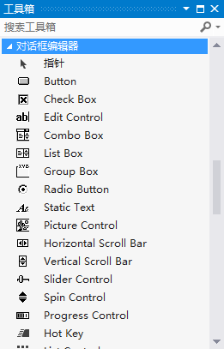
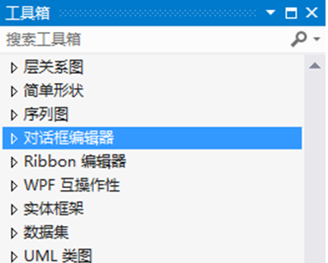
2.使用可视化工具在基于对话框的应用程序中添加控件
一般来讲，控件都是出现在对话框中，因此，可使用可视化工具，在对话框中完成对控件的添加。并使用布局工具栏对控件的尺寸和位置进行调整。
控件工具箱
控件接受的消
息主要有单击、
双击和字符
输入等

Slide 7
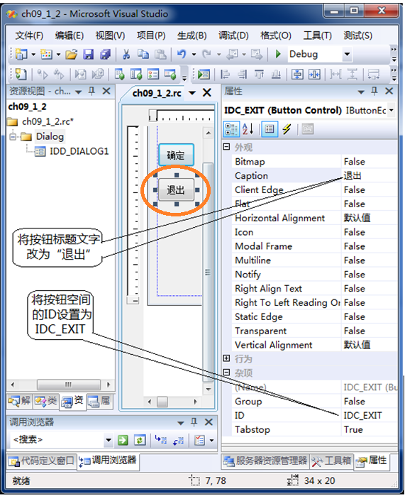

Slide 8
2 为控件添加消息映射
为控件添加消息映射涉及三部分内容：
在对话框对应的头文件中申明处理事件的函数；
如：afx_msg void OnBnClickedButton1();
在控件处理的类的成员定义的文件中，找到消息映射部分（消息映射以BEGIN_MESSAGE_MAP开头，以END_MESSAGE_MAP结束，其中每行都指定了消息的类型，发生消息的控件的ID和处理消息的成员函数。
如：
ON_BN_CLICKED(IDC_BUTTON1, &Cch08Dlg::OnBnClickedButton1)
在类的成员函数定义中，定义该事件发生时，执行的代码的成员函数体。

Slide 9
控件及其相应的通知代码
子窗口控件 | 消息通知代码 | 对应事件简介
按钮控件 | BN_CLICKED | 用户在按钮子窗口中单击
 | BN_DOUBLECLICKED | 用户在按钮子窗口中双击
编辑框控件 | EN_CHANGE | 用户在编辑框子窗口中更改了输入框中的数据
 | EN_ERRSPACE | 编辑框的空间已用完
 | EN_HSCROLL | 水平滚动条被按下并被激活
 | EN_KILLFOCUS | 编辑框失去输入焦点
 | EN_MAXTEXT | 输入的正文数超过了编辑框的最大容量
 | EN_SETFOCUS | 编辑框子窗口获得输入焦点
 | EN_UPDATE | 编辑框子窗口将更新显示内容
 | EN_VSCROLL | 垂直滚动条被按下并激活
列表框控件 | LBN_DBLCLK | 字符串列表框中的字符串被双击
 | LBN_ERRSPACE | 分配给字符串列表框的内存已经用完
 | LBN_KILLFOCUS | 字符串列表框失去焦点
 | LBN_SELCHANGE | 在字符串列表框进行的选择发生了改变
 | LBN_SELCANCEL | 在列表框中取消某个选择时发出的消息
 | LBN_SETFOCUS | 字符串列表框获得输入焦点
组合框控件 | CBN_DBLCLK | 选择组合框中的字符串被双击
 | CBN_DROPDOWN | 选择组合框将被取消
 | CBN_EDITCHANGE | 选择组合框中的正文将被修该
 | CBN_EDITUPDATE | 选择组合框中的正文将被更新
 | CBN_ERRSPACE | 分配给选择组合框的内存已用完
 | CBN_KILLFOCUS | 选择组合框失去焦点
 | CBN_SELENDCANCEL | 当用户选择了列表框中的某一项后又选了其他控键或关闭对话框，此时发出此消息
 | CBN_SELCHANGE | 选择列表框中的选择项发生改变
 | CBN_SELENDOK | 用户选择了某一项，或选择后关闭了组合框后发送的消息
 | CBN_CLOSEUP | 组合框关闭时发送的消息
 | CBN_SETFOCUS | 选择组合框获得焦点
滚动条控件 | 没有与滚动条相关的通知代码
静态控件 | 没有与静态文本框相关的通知代码

Slide 10
应用程序窗口可调用SendMessage向特定的子窗口发送消息，以指示其动作。如用户单击圆按钮时，应用程序窗口可调用SendMessage向该按钮发送BM_SETCHECK消息，为该按钮设置选中符号，其形式为：
SendMessage (hwndRadioButton,BM_SETCHECK,1,0)；
使用对话框控件时，应用程序可调用函数SendDlgItemMessage向指定的对话框控件发送消息，其形式为：
SendDlgItemMessage (hdlg,ID,message,wParam,lParam);
其中的字参数与长参数包含该消息的相关信息，其含义取决于具体控件消息
处理消息的窗口应用程序或对话框接收到消息从消息映射中查找对应项，然后执行消息映射项中确定的成员函数代码。

Slide 11
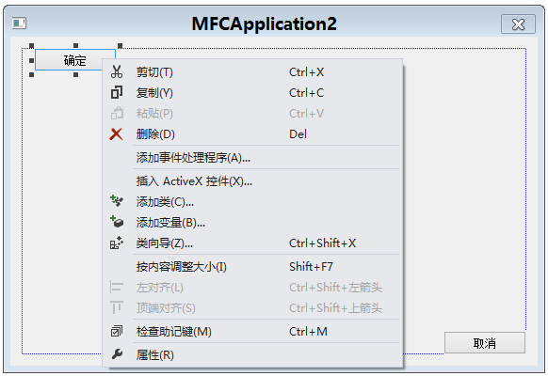
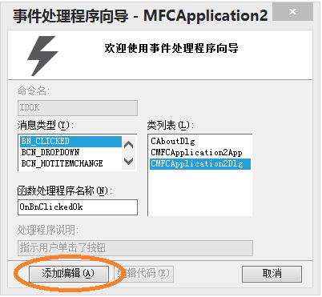
为控件的事件添加消息映射的步骤：

Slide 12
3 在应用程序中使用控件
若要在应用程序中要获取或改变控件的属性或值，就要求应用程序能获取控件的指针或控件的名称（需要为其定义一个标识符），通常有以下两种方法：
(1)、使用GetDlgItem函数根据控件ID来获取控件的地址。
GetDlgItem函数的原型为：
virtual CWnd* GetDlgItem( int nID ) const;
此函数是一个虚函数，返回值是一个指向控件基类CWnd类的指针，所以使用时常常要做强制类型转化，如下所示：
CEdit *pEdit; //定义一个指向CEdit控件的指针
pEdit=（CEdit *）GetDlgItem(IDD_EDIT1);
//获取ID为IDD_EDIT1编辑框的指针
pEdit->SetSel(2,5); //选中第2到第5个字符之间的文字

Slide 13
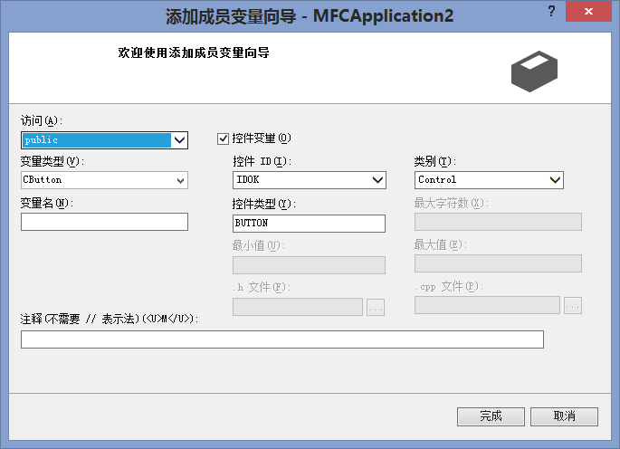
(2)、为控件定义标识符
如果控件使用频繁，前面方法显得过于繁琐，为此可以为控件指定一个标识符。为控件定义标识符的步骤：选择控件，从快捷菜单中选择“添加变量”进入“添加成员变量向导”

Slide 14
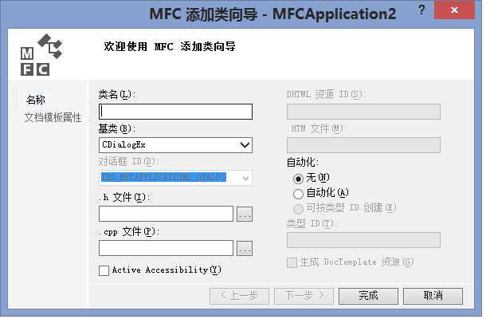
4 自定义控件类
MFC提供的标准的控件类，可以继承控件类，派生出新的控件类，然后在派生的控件类中加入一些新的成员，然后用的派生的控件类对定义控件变量，就可以扩展控件类的功能。

Slide 15
9.2 按钮控件及其应用
普通按钮
圆按钮
复选框按钮
组框按钮
自绘按钮
按钮控件

Slide 16
9.2.1 按钮控件的创建过程
class CButton : public CWnd
{ DECLARE_DYNAMIC(CButton)
// Constructors
public:
CButton();
virtual BOOL Create(LPCTSTR lpszCaption, DWORD dwStyle,
const RECT& rect, CWnd* pParentWnd, UINT nID);
// Attributes
UINT GetState() const;
void SetState(BOOL bHighlight);
int GetCheck() const;
void SetCheck(int nCheck);
UINT GetButtonStyle() const;
void SetButtonStyle(UINT nStyle, BOOL bRedraw = TRUE);
HICON SetIcon(HICON hIcon);

Slide 17
HICON GetIcon() const;
HBITMAP SetBitmap(HBITMAP hBitmap);
HBITMAP GetBitmap() const;
HCURSOR SetCursor(HCURSOR hCursor);
HCURSOR GetCursor();
......(//一系列基于版本的宏定义)
// Overridables (for owner draw only)
virtual void DrawItem(LPDRAWITEMSTRUCT lpDrawItemStruct);
// Implementation
public:
virtual ~CButton();
protected:
virtual BOOL OnChildNotify(UINT, WPARAM, LPARAM, LRESULT*);
};

Slide 18
CButton类的成员函数Create负责创建按钮控件，该函数的声明为：
BOOL Create
( LPCTSTR lpszCaption, //指定了按钮显示的正文
DWORD dwStyle, //按钮的样式
const RECT& rect, //按钮的位置和大小
CWnd* pParentWnd, //指向父窗口，
UINT nID //按钮的ID
)
http://msdn.microsoft.com/en-us/library/yf1wax6c.aspx

Slide 19
按钮样式
控件样式 | 含义 | 控件样式 | 含义
BS_AUTOCHECKBOX | 同BS_CHECKBOX，不过单击鼠标时按钮会自动反转 | BS_CHECKBOX | 指定在矩形按钮右侧带有标题的选择框
BS_AUTORADIOBUTTON | 同BS_RADIOBUTTON，不过单击鼠标时按钮会自动反转 | BS_RADIOBUTTON | 指定一个单选按钮，在圆按钮的右边显示正文
BS_AUTO3STATE | 同BS_3STATE，不过单击按钮时会改变状态 | BS_3STATE | 同BS_CHECKBOX，不过控件有三种状态：选择、未选择和变灰
BS_DEFPUSHBUTTON | 指定缺省的命令按钮，这种按钮的周围有一个黑框，用户可以按回车键来快速选择该按钮 | BS_PUSHBUTTON | 指定一个命令按钮
BS_GROUPBOX | 指定一个组框 | BS_OWNERDRAW | 指定一个自绘式按钮
BS_LEFTTEXT | 使控件的标题显示在按钮的左边

Slide 20
按钮控件消息:
ON_BN_CLICKED
ON_BN_DBLCLICKED
ON_COMMAND
两个
类似
常用于只有两种完全
相反状态的情况下
复选框
按钮是最常见的控件之一
适用于同一组属性相
同的数据中选一个数据
单选按钮
下压式按钮
适用于消息的发送
没有太多的操作只是在
窗口中划分区域范围
分组框

Slide 21
在知道按钮ID的前提下，还可使用与按钮有关的CWnd成员函数来设置或查询按钮状态
GetCheck( )
SetCheck( )
GetBitmap()
SetBitmap()
GetButtonStyle()
SetButtonStyle()
GetCursor()
SetCursor()
GetIcon()
SetIcon()
GetState()
SetState()
CButton类的成员函数
CheckDlgButton
CheckRadioButton
GetCheckedRadioButton
IsDlgButtonChecked
GetWindowText
GetWindowTextLength
SetWindowText

Slide 22
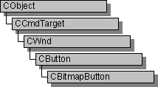
MFC还提供了一个CBitmapButton的类，允许用户以图标的方式显示按钮，它是在CButton下派生的
自定义按钮
MFC调用方法DrawItem()在按钮上绘制位图，LoadBitmaps()方法为一个CBitmapButton对象附上位图，最多可以有4个位图

Slide 23
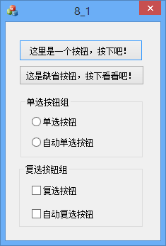
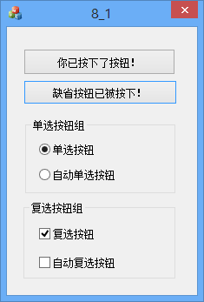
8.2.2 按钮控件示例
【例8-1】单击第一个按钮时，按钮上的文字“这里是一个按钮，按下吧！”就变成“你已按下了按钮”，第二个按钮，标记为“这是缺省按钮，按下看看吧！”，按下此按钮后，按钮的标记信息就变成“按钮已被按下”，此外还有单选按钮、复选按钮的操作，如图所示。

Slide 24
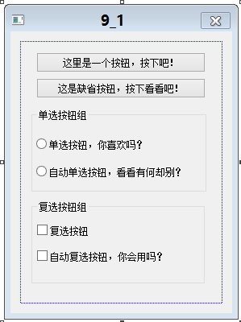
主要步骤：
创建基于对话框项目
设置按钮的属性
对于radio和check类型的按钮，如果设置了auto风格，则开发者不需要响应按钮的点击消息，按钮会自动响应的。如果没有设置auto风格
Group
属性
IDC_BUTTON1
IDC_BUTTON2
IDC_RADIO1
IDC_RADIO2
IDC_CHECK1
IDC_CHECK2
Auto
属性

Slide 25
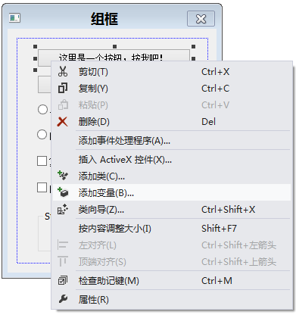
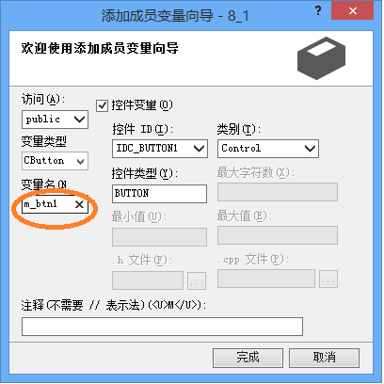
3. 添加成员变量并添加消息响应函数
添加m_btn1、m_btn2、m_rad1、m_chk1成员变量
auto风格控件不必添加成员变量

Slide 26
下面是这个类定义的部分代码，其中加粗倾斜的四行代码就是定义这些成员变量的地方：
class CMy8_1Dlg : public CDialogEx
{// 构造
public:
CMy8_1Dlg(CWnd* pParent = NULL); // 标准构造函数
// 对话框数据
enum { IDD = IDD_MY8_1_DIALOG };
protected:
virtual void DoDataExchange(CDataExchange* pDX);
// DDX/DDV 支持

Slide 27
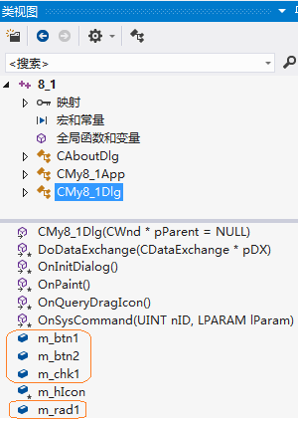
// 实现
protected:
HICON m_hIcon;
// 生成的消息映射函数
virtual BOOL OnInitDialog();
afx_msg void OnSysCommand(UINT nID, LPARAM lParam);
afx_msg void OnPaint();
afx_msg HCURSOR OnQueryDragIcon();
DECLARE_MESSAGE_MAP()
public:
CButton m_btn1;
CButton m_btn2;
CButton m_rad1;
CButton m_chk1;

Slide 28
void CMy8_1Dlg::OnBnClickedButton1()
{ // TODO: 在此添加控件通知处理程序代码
m_btn1.SetWindowText(L"你已按下了按钮！");
}
void CMy8_1Dlg::OnBnClickedButton2()
{ m_btn2.SetWindowText(L"缺省按钮已被按下！");
}
void CMy8_1Dlg::OnBnClickedRadio1()
{ m_rad1.SetCheck(1);
}
void CMy8_1Dlg::OnBnClickedCheck1()
{ if(m_chk1.GetCheck())
m_chk1.SetCheck(0);
else
m_chk1.SetCheck(1);
}

Slide 29
BEGIN_MESSAGE_MAP(CMy8_1Dlg, CDialogEx)
ON_WM_SYSCOMMAND()
ON_WM_PAINT()
ON_WM_QUERYDRAGICON()
ON_BN_CLICKED(IDC_BUTTON1, &CMy8_1Dlg::OnBnClickedButton1)
ON_BN_CLICKED(IDC_BUTTON2, &CMy8_1Dlg::OnBnClickedButton2)
ON_BN_CLICKED(IDC_RADIO1, &CMy8_1Dlg::OnBnClickedRadio1)
ON_BN_CLICKED(IDC_CHECK1, &CMy8_1Dlg::OnBnClickedCheck1)
END_MESSAGE_MAP()
上面的斜体加粗部分，体现了具体控件对象ID与消息相应函数的绑定，

Slide 30
class CMy8_1Dlg : public CDialogEx
{
……
public:
CButton m_btn1;
CButton m_btn2;
CButton m_rad1;
CButton m_chk1;
afx_msg void OnBnClickedButton1();
afx_msg void OnBnClickedButton2();
afx_msg void OnBnClickedRadio1();
afx_msg void OnBnClickedCheck1();
};

Slide 31
8.3 滚动条控件
滚动条是一个交互式的、高度可视化的控件它包括一个滑块、滚动条两端的按钮等。
滚动条控件与属于窗口的滚动条是不一样的
滚动条控件是由用户创建、管理和释放的
处于窗口的滚动条是由该窗口创建、管理和释放的

Slide 32
8.3.1 滚动条类的结构及其方法
滚动条类CScrollBar类是CWnd的直接派生类，它同时继承了CWnd的所有功能。VC++在Afxwin.h中定义了CScrollBar类的结构，afxwin.h文件所在位置为c:\Program Files(x86)\Microsoft Visual Studio 11.0\VC\atlmfc\include\afxwin.h，
http://msdn.microsoft.com/en-us/library/zz1h061h.aspx

Slide 33
常用滚动条动作标识及其说明
SB_TOP / SB_BOTTOM ：滚动到滚动条最顶 / 底端
SB_LINEUP / SB_LINEDOWN：向上 / 下滚动一行
SB_LEFT / SB_RIGHT：滚动到左 / 右边
SB_LINELEFT / SB_LINERIGHT：向左 / 右滚动一行
SB_PAGEUP / SB_PAGEDOWN ：向上 / 下滚动一页
SB_PAGELEFT / SB_PAGERIGHT ：向左 / 右滚动一页
SB_THUMBPOSITION：滑块移动到新位置
SB_THUMBTRACK：滑块被拖动
SB_ENDSCROLL：滚动到最终位置

Slide 34
8.3.2 滚动条类编程实例
分配一个滚动条控件对象并返回指向该对象的指针
CScrollBar::pMyScroll=new CScrollBar
(1) 用C++关键字new和构造函数CScrollBar::CScrollBar()为一个ScrollBar对象分配一个实例
创建CScrollBar对象的一般步骤
(2) 初始化CScrollBar对象，将一个Windows滚动条赋予它，并用CScrollBar::Create()方法设置参数和样式
调用CScrollBar::Create()方法初始化指针
BOOL Create(DWORD dwStyle,const RECT& rect,CWnd *pParentWnd,UINT nID);
滚动条窗口的样式
表示控件的大小和位置
指向控件所属窗口的指针
父窗口与滚动条通信的标识

Slide 35
在设置滚动条控件时，要通过如下方法设置其范围
CScrollBar::SetScrollRange()
例如，设置滚动范围为-100到100的垂直滚动条
pMyScroll->SetScrollRange(SB_VERT,-100,100);
通过SetScrollPos()设置滑块当前位置
例如，滑块的位置在-100到100的中间，即为0的位置
pMyScroll->SetScrollPos(0);

Slide 36
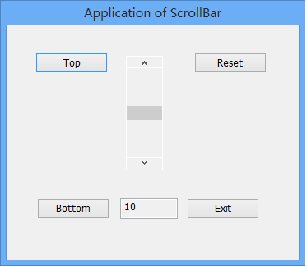
【例8-2】滚动条类编程实例
单击滑块与箭头之间的区域。滑块上移或下移三格，编辑框中的数字加3或减3
滚动条的滚动范围设为0到20
单击Reset按钮，滑块移到中间，编辑框的数字变为10
单击Top按钮，滑块移到最上边，编辑框的数字变为0
单击Exit按钮，退出应用程序
单击向上或向下的箭头，滑块向上或向下移动一格，编辑框中的数字加1或减1
单击Down按钮，滑块移到最下边，编辑框的数字变为20
按住滑块上下拖动。编辑框中的数字随着随之变化
当前值为10

Slide 37
(1) 应用程序的可视化编程部分
对象 | ID | 变量名及类型
对话框 | IDD_MY8_2_DIALOG
滚动条 | IDC_SCROLLBAR | m_scrollbar
编辑框 | IDC_EDIT | m_dispinfo
Top按钮 | IDC_TOP
Bottom按钮 | IDC_BOTTOM
Reset按钮 | IDC_RESET
Exit按钮 | IDC_EXIT

Slide 38
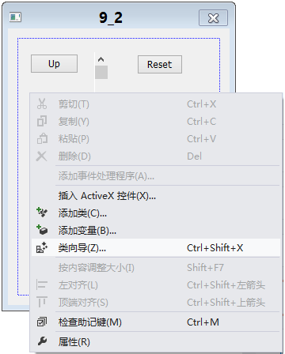
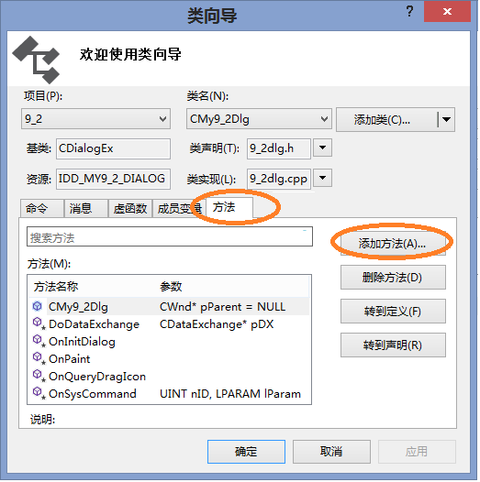
(2) 应用程序的代码编程部分
(a) 给滚动条连接变量
ID 变量名 类别 类型
IDC_SCROLLBAR m_Scrollbar Control CScrollbar
IDC_EDIT m_dispinfo Control CEdit

Slide 39
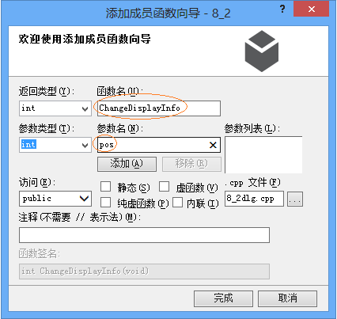
int CMy8_2Dlg::ChangeDisplayInfo(int pos)
{ TCHAR sPos[10];
_itow_s(pos,sPos,10);
m_dispinfo.SetSel(0,-1);
m_dispinfo.ReplaceSel(sPos);
UpdateData(FALSE); //将与控件绑定的变量内容显示到屏幕上
return 0;
}

Slide 40
(b) 初始化滚动条
BOOL CMy8_2Dlg::OnInitDialog()
{ CDialogEx::OnInitDialog();
// 设置此对话框的图标。当应用程序主窗口不是对话框时，框架将自动执行此操作
SetIcon(m_hIcon, TRUE); // 设置大图标
SetIcon(m_hIcon, FALSE); // 设置小图标
// TODO: 在此添加额外的初始化代码
m_Scrollbar.SetScrollRange(0,20);
m_Scrollbar.SetScrollPos(10);
ChangeDisplayInfo(m_Scrollbar.GetScrollPos());
return TRUE; // 除非将焦点设置到控件，否则返回 TRUE
}

Slide 41
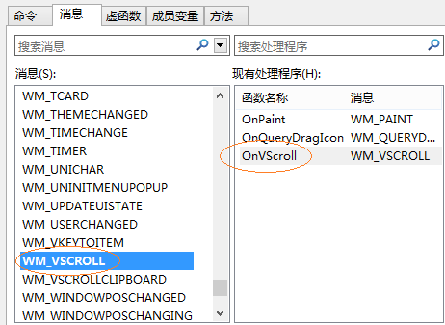
(3) 给滚动条消息添加代码
void CMy8_2Dlg::OnVScroll(……)
{ // TODO: Add your message handler code here
int iNowPos;
switch(nSBCode)
{if(pScrollBar==&m_Scrollbar)
{case SB_THUMBTRACK://拖动滚动滑块时
m_Scrollbar.SetScrollPos(nPos);
ChangeDisplayInfo(m_Scrollbar.GetScrollPos());break;
case SB_LINEDOWN://单击滚动条向下的箭头
iNowPos=m_Scrollbar.GetScrollPos();
iNowPos=iNowPos+1;
if(iNowPos>20)
iNowPos=20;
m_Scrollbar.SetScrollPos(iNowPos);
ChangeDisplayInfo(m_Scrollbar.GetScrollPos());
break;

Slide 42
case SB_LINEUP: //单击滚动条向上的箭头
iNowPos=m_Scrollbar.GetScrollPos();
iNowPos=iNowPos-1;
if(iNowPos<0)
iNowPos=0;
m_Scrollbar.SetScrollPos(iNowPos);
ChangeDisplayInfo(m_Scrollbar.GetScrollPos());
break;
case SB_PAGEDOWN://单击滚动条下面的箭头与滚动块之间区域
iNowPos=m_Scrollbar.GetScrollPos();
iNowPos=iNowPos+3;
if(iNowPos>20)
iNowPos=20;
m_Scrollbar.SetScrollPos(iNowPos);
ChangeDisplayInfo(m_Scrollbar.GetScrollPos());
break;

Slide 43
case SB_PAGEUP://单击滚动条上面的箭头与滚动块之间的区域
iNowPos=m_Scrollbar.GetScrollPos();
iNowPos=iNowPos-3;
if(iNowPos<0)
iNowPos=0;
m_Scrollbar.SetScrollPos(iNowPos);
ChangeDisplayInfo(m_Scrollbar.GetScrollPos());
break;
}
}

Slide 44
(4) 给Exit按钮连接代码
void CMy8_2Dlg::OnBnClickedExieButton()
{ OnOK(); }
(5) 给Top按钮添代码
void CMy8_2Dlg::OnBnClickedBtnTop()
{// TODO: 在此添加控件通知处理程序代码
m_Scrollbar.SetScrollPos(0);
ChangeDisplayInfo(m_Scrollbar.GetScrollPos());
}

Slide 45
(6) 给Down按钮添加代码
void CMy8_2Dlg::OnBnClickedBtnBottom()
{ // TODO: 在此添加控件通知处理程序代码
m_Scrollbar.SetScrollPos(20);
ChangeDisplayInfo(m_Scrollbar.GetScrollPos());
}
(7) 给Reset按钮添加代码
void CMy8_2Dlg::OnBnClickedBtnReset()
{ // TODO: 在此添加控件通知处理程序代码
m_Scrollbar.SetScrollPos(10);
ChangeDisplayInfo(m_Scrollbar.GetScrollPos());
}

Slide 46
8.4 静态控件

Slide 47
8.4.1 静态控件的特点
一般情况下静态控件不发送消息。
实际应用中，需要静态文本能够像超文本那样响应用户的输入，向应用程序发送控件消息。
要在创建静态控件时加入SS_NOTIFY样式
该样式允许静态控件向其父窗口发送WM_COMMAND消息，该消息的字参数的低字节中包含静态控件的ID，高字节中包含通知码
通知码 | 说 明 | 通知码 | 说 明
STN_CLICKED | 单击静态控件 | STN_ENABLE | 激话静态控件
STN_DBLCLK | 双击静态控件 | STN_DISABLE | 禁止静态控件

Slide 48
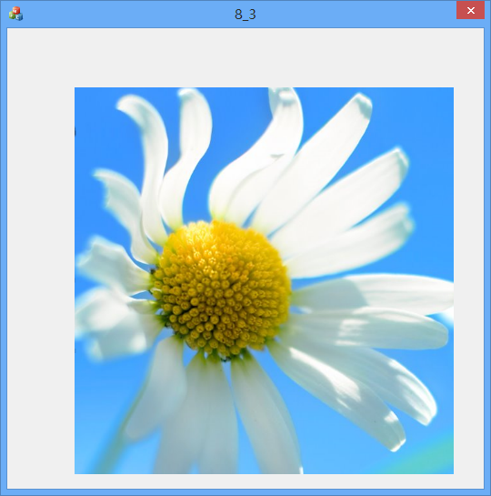
8.4.2 静态控件应用举例
【例8-3】本例通过演示位图静态控件的使用方法，说明静态控件消息的强制生成与处理过程，当单击位图时，就报告该位图的尺寸。

Slide 49
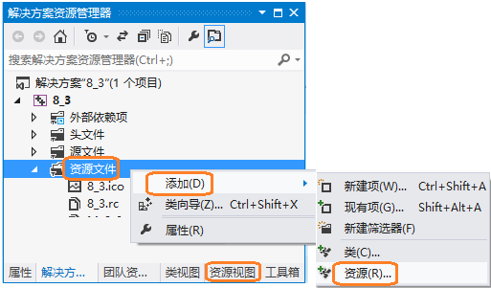
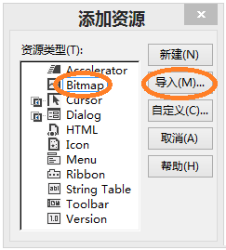
主要步骤如下：
导入一张BMP格式图片。假设位图资源名称为IDB_BITMAP1
向对话框上放一个static TEXT控件，其ID为IDC_STATIC_BMP，并设置控件为nofity（true）风格，并添加CStatic类型成员m_bmp
初始IDC_STATIC若不修改，将无法添加成员
无此风格，静态控件无法响应鼠标消息

Slide 50
(4) 在OnInitDailog函数中添加如下代码，设置控件为位图风格，并设置位图
BOOL CMy8_3Dlg::OnInitDialog()
{ ……
// TODO: Add extra initialization here
m_bmp.ModifyStyle(0,SS_BITMAP);
HBITMAP hBmp=LoadBitmap(AfxGetInstanceHandle(),
MAKEINTRESOURCE(IDB_BITMAP1));
m_bmp.SetBitmap(hBmp);
return TRUE;
}

Slide 51
(5) 响应鼠标单击静态控件的消息。为static控件添加BN_CLICKED消息的响应
void CMy8_3Dlg::OnStnClickedStaticBmp()
{
// TODO: 在此添加控件通知处理程序代码
BITMAP bmp;
GetObject(m_bmp.GetBitmap(),sizeof(BITMAP),&bmp);
CString msg;
msg.Format(L"Image Size %d*%d",bmp.bmWidth,bmp.bmHeight);
AfxMessageBox(msg);
}

Slide 52

8.5 编辑框控件
编辑框控件看起来是个非常简单的矩形窗口，但它具有许多功能，编辑框控件可以自带滚动条，显示多行文本。
CEdit是CWnd类直接派生来的，这就意味着它具有CWnd的所有功能
单行编辑框控件
编辑框控件
多行编辑框控件

Slide 55
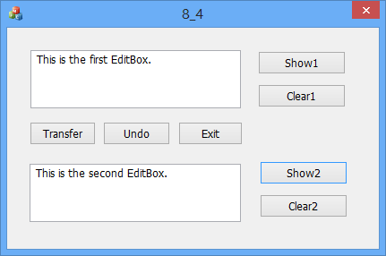
8.5.2 编辑框与应用程序间的消息传递
编写基于对话框的应用程序：
单击Showl，在Edit1编辑框中显示“This is the first EditBox.”；单击Clear1，Edit1编辑框中的内容被清除；
单击Show2，在Edit2编辑框中显示“This is the second EditBox!”
单击Clear2，Edit2编辑框中的内容被清除
单击Transfer，把Edit1编辑框的内容复制到Edit2的编辑框中去；单击Undo，取消编辑框2中的上一次操作，再单击一次撤销Undo；
单击Exit，退出运行。

Slide 56
(1)设置控件ID

Slide 57
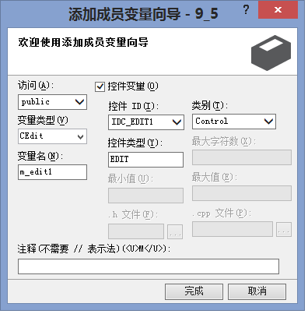
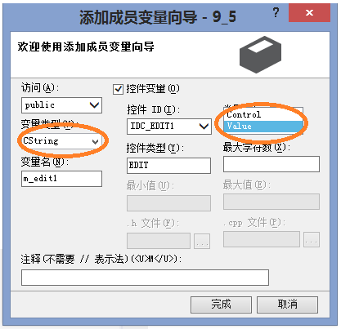
(2) 应用程序的代码编程部分
对 象 | ID | 变量名
编辑框 | IDC_EDIT1 | m_edit1
编辑框 | IDC_EDIT2 | m_edit2
(a) 给编辑框连接变量
注意，不要将m_Edit1设为CString类型，因为只有设为CEdit 类型，才能够调用CEdit 类中的一些成员函数，如Copy , Paste等，这样才能完成本应用程序中对Transfer按钮要求复制内容的操作的响应

Slide 58
若此时运行该程序，在Edit文本框中不能进行多行输入，只能单行输入文本，而且按回车键终止应用程序，同时，文本框中也没有水平和垂直滚动条。
下面，我们来完善应用程序中编辑框的特性，使之能够进行多行文本的输入

Slide 59
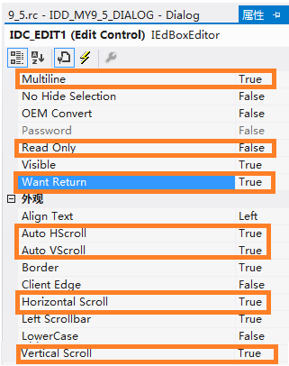
(b) 修改编辑框的特性
可进行多行输入
若不选择此项，在编辑框中按回车键就会终止应用程序，若选此项，按回车键就可进行下一行的输入，实现多行文本的输入
增加水平及垂直滚动条

Slide 60
(3) 添加代码
(a) 给Showl按钮连接代码
void CMy8_4Dlg::OnBnClickedBtnShow1()
{// TODO: 在此添加控件通知处理程序代码
m_edit1.SetSel(0,-1); // 选中编辑框IDC_EDIT1中的全部内容
m_edit1.ReplaceSel(L"This is the first EditBox.");
//用新的文件代替原有的文本
}
程序中SetSel()函数是CEdit类中的成员函数，因为m_Edit1是属于CEdit类的对象，故可以调用该类所有的成员函数。ReplaceSel（）函数也是CEdit类中成员函数。

Slide 61
(b) 给 Clear1按钮连接代码
void CMy8_4Dlg::OnBnClickedBtnClear1()
{ m_edit1.SetSel(0,-1);
m_edit1.ReplaceSel(L"");
}
(c) 给Show2和Clear2按钮连接代码
void CMy8_4Dlg::OnBnClickedBtnShow2()
{ m_edit2.SetSel(0,-1);
m_edit2.ReplaceSel(L"This is the second EditBox.");
}
void CMy8_4Dlg::OnBnClickedBtnClear2()
{ m_edit2.SetSel(0,-1);
m_edit2.ReplaceSel(L"");
}

Slide 62
(d) 给按钮IDC_Transfer_BUTTON连接代码
void CMy8_4Dlg::OnBnClickedBtnTransfer()
{ m_edit1.SetSel(0,-1);
m_edit1.Copy();
m_edit2.SetSel(0,-1);
m_edit2.ReplaceSel(L"");
m_edit2.Paste();
}
如果把EDIT2设成只读属性，将会怎样？
(e)给 Undo按钮连接代码
void CMy8_4Dlg::OnBnClickedBtnUndo()
{ m_edit2.Undo(); //取消m_edit2编辑框中上一次操作
}
(6)给Exit按钮连接代码
void CMy8_4Dlg::OnBnClickedBtnExit()
{ OnOK(); }

Slide 63
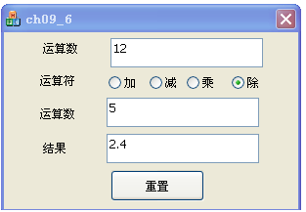
【例8-5】 编写加减乘除四功能计算器
IDC_NUM1 double m_num1;
IDC_NUM2 double m_num2;
IDC_RESULT double m_result;
IDC_RESET
IDC_ADD m_operator
IDC_SUB
IDC_MUL
IDC_DIV
DDX_Radio(pDX, IDC_ADD, m_operator);

Slide 64
ID | Type | Member | Caption | Read-only | Group
IDC_NUM1 | double | m_num1 | 运算数
IDC_ADD | int | m_operator | 加 |  | √
IDC_SUB |  |  | 减
IDC_MUL |  |  | 乘
IDC_DIV |  |  | 除
IDC_ NUM2 | double | m_num2 | 运算数
IDC_ RESULT | double | m_result | 结果 | √
IDC_RESET |  |  | 重置

Slide 65
void CMy8_5Dlg::OnEnChangeNum1()
{ UpdateData(TRUE); //使用UpdateData(TRUE)是将对话框各控件的内容更新到所对应的成员变量
switch(m_operator) //设为组的单选框若对应的成员变量为整型，选中后变量的值按ID从低到高的顺序对应的值从递增
{ case 0: m_result=m_num1+m_num2; break;
case 1: m_result=m_num1-m_num2; break;
case 2: m_result=m_num1*m_num2; break;
case 3:
if(m_num2==0)
AfxMessageBox(L"Error",MB_YESNO|MB_ICONQUESTION);
else
m_result=m_num1/m_num2;
}
UpdateData(FALSE); //将成员变量的值更新到对话框中的控件
}

Slide 66
void CMy8_5Dlg::OnBnClickedAdd()
{ OnEnChangeNum1(); }
void CMy8_5Dlg::OnBnClickedSub()
{ OnEnChangeNum1(); }
void CMy8_5Dlg::OnBnClickedMul()
{ OnEnChangeNum1(); }
void CMy8_5Dlg::OnBnClickedDiv()
{ OnEnChangeNum1(); }
void CMy8_5Dlg::OnEnChangeNum2()
{ OnEnChangeNum1(); }
void CMy8_5Dlg::OnBnClickedReset()
{ m_result=m_num1=m_num2=m_operator=0;
UpdateData(FALSE);
}

Slide 67
8.6 列表框控件
列表框常应用于从众多数据中选某一项
列表框经常用在对话框里，如用列表框选择文件名、目录等。列表框有一个预定义的键盘接口，用户可以用键盘上的箭头和PageUp或PageDown键在列表框中进行数据的选择，或通过适当的样式设置，允许与Shift或Ctrl键组合使用。

Slide 68
8.6.1 列表框控件的类结构
列表框一般具有如下特点:
可提供大量的可选项（需要时自动显示滚动条）；
可设置单选（单个选项）或多选（多项选择）功能；单选时，单击列表项，被选的项以 “反相”显示表示被选中；再次单击该选项，恢复为非选中状态。

Slide 69
列表框经常用在对话框里，如用列表框选择文件名、目录等。列表框有一个预定义的键盘接口，用户可以用键盘上的箭头和PageUp或PageDown键在列表框中进行数据的选择，或通过适当的样式设置，允许与Shift或Ctrl键组合使用。
部分样式
(教材列出很多)
样式 | 说明
LBS_DISABLENOSCROLL | 当列表框不需要滚动条时，滚动条无效
LBS_EXTENDSEL | 允许使用鼠标及特殊键组合进行多项选择
LBS_MULTIPLESEL | 用户通过单击或双击一项进行选择或取消选择
LBS_NOTIFY | 当用户单击或双击时向父窗口发送消息
LBS_SORT | 列表项按字母顺序排列
LBS_STANDARD | 此样式是LBS_NOTIFY、LBS_SORT、WS_VSCROLL和WS_BORDER的组合

Slide 71
消息映像项使用下面的基本格式：
ON_Message（Control ID，ClassMethod）
发送消息的列表框
控件的子窗口标识
处理消息的父
类方法的名字
所有者类声明中的方法原型
afx_msg void ClassMethod（）；

Slide 72
8.6.2 列表框类的方法

Slide 73
(1) 通用方法
通用方法用来获得和设置列表框数据的值和属性，所有的CListBox列表框都有这些方法，包括单选列表框、多选列表框和自绘列表框等（下面列出几个方法，其他详见教材及MSDN）

Slide 74
(2) 单项选择特定方法
列表框的默认模式是单选项模式；所有的通用方法均适用于单选项列表框
获得当前选择列表框项的下标(基于0)
GetCurSel()
只有两个类方法专门处理单选项列表框
SetCurSel()
选择列表框字符串

Slide 75
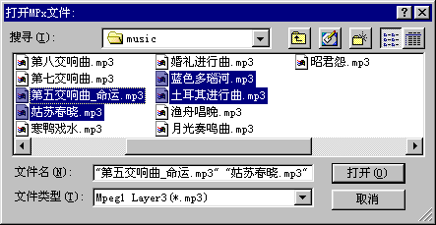
(3) 多项选择特定方法
多选项列表框扩展了
标准单项选择列表框
的能力，可以解决在
一个列表框中选择多
项带来的复杂性
特定多项选择列表
框的CListBox类方法
方法 说明
GetAnchorIndex() 获得多项选择列表框中当前定位项的下标
GetCaretIndex() 获得多项选择列表框中具有光标矩形的项的下标
GetSelCount() 获得多项选择列表框中当前所选的项的数目
GetSelItems() 将所有当前被选列表框项下标放入一整型数组缓冲区
SelItemRange() 切换多选择列表框项范围的选择状态
SetAnchorIndex() 在多项选择列表框中扩充选择设置开始(定位)项
SetCaretIndex() 在多项选择列表框中指定下标项设置光标矩形
SetSel() 在多项选择列表框中切换项目的选择状态

Slide 76
(4) 字符串指定的方法
CListBox指定列表
框中字符串的方法
方法 说明
AddString() 在列表框中加入一个字符串
DeleteString() 从列表框中删除一个字符串
Dir() 从当前目录加文件名放入列表框
FindString() 在列表框中搜索一字符串
FindStringExact() 在列表框中搜索第一个与指定搜索字符串匹配的字符串
InsertString() 在列表框指定下标处插入一字符串
ResetContent() 清除列表框中的所有项
SelectString() 在单选列表框中搜索并选择一字符串

Slide 77
(5) 虚拟方法
CListBox类还声明了几个虚拟方法，你可以从CListBox类中派生一些类替换到你的类中。
能被替换的
CListBox类
的虚拟方法
方法 说明
CharToItem() 可以替换此方法来为自绘列表框（没有字符串）处理WM-CHAR
CompareItem() 由MFC调用以得到排序的自绘列表框中的新项的位置
DeleteItem() 当用户从自绘列表框中删除一项时MFC调用此方法
DrawItem() 当确定自绘列表框项必须重绘时MFC调用此方法
MeasureItem() 当一自绘列表框被创建时MFC调用此方法来决定列表框的维数
VKeyToItem() 用户可替换此方法，来处理具有LBS_WANTKEYBOARDINPUT样式
的列表框的WM_KEYDOWN

Slide 78
创建和初始化CListBox对象
用C++关键字new和构造函数为CListBox对象分配一个实例:
CListBox::CListBox()
(2) 初始化CListBox对象并赋于它一个Windows列表框，通过方法CListBox::Create()设置列表框的参数和样式

Slide 79
例如，下面代码分配一个CListBox对象并返回指向该对象的指针：
CListBox *pMyListBox=new CListBox；
指针pMyListBox用CListBox::Create()方法进行初始化
该方法声明如下：
BOOL Create
( DWORD dwStyle， // 列表框控件的窗口样式
const Recy& rect， // 指明控件的大小和位置
CWnd* pParentWnd， // 指向控件所有者的指针
UINT nID // 控件标识
)

Slide 80
9.5.3 列表框和应用程序之间消息传递

Slide 81
1. 列表框向应用程序发送消息
当用户与列表框交互时，列表框向应用程序发出WM_COMMAND消息。该消息字参数的高字节为标识列表框动作的消息通知码（如LBN_DBLCLK标识用户双击）；低字节为控件标识值。
LBN_SELCHANGE: 列表框中的用户选择已发生改变
LBN_DBLCLK: 双击
LBN_SELCANCLE: 列表框中的选择被取消
LBN_SETFOCUS: 列表框收到输入焦点
LBN_KILLFOCUS: 列表框失去输入焦点

Slide 82
2.应用程序向列表框发送消息
应用程序对列表框的操作通过调用函数SendMessage或SendDlgItemMessage向其发送各种消息完成。
标 识 | 说 明 | 标 识 | 说 明
LB_ADDFILE | 在文件列表中加入指定文件 | LB_GETTEXT | 获取指定项文本
LB_ADDSTRING | 在列表框中加入列表项 | LB_GETTEXTLEN | 获取指定项长高
LB_DELETESTRING | 在列表框中删除列表项 | LB_GETTOPINDEX | 获取列表框中第一项的索引值
LB_DIR | 在列表框中列出指定文件 | LB_INSERTSTRING | 在列表框的指定位置加入一项
LB_FINDSTRING | 在列表框中查找指定项 | LB_RESETCONTENT | 清空列表框
LB_GETCOUNT | 获取多选列表框中的项数 | LB_SETSEL | 设置多选列表框中指定项的选中状态
LB_GETCURSEL | 获取列表框中当前选中项的索引值 | LB_SETCURSEL | 设置单选列表框中指定项的选中状态
LB_GETSEL | 获取列表框中指定项的选中状态 | LB_SETTOPINDEX | 设 设置列表框中第一项的索引值
LB_GETSELCOUNT | 获取多选列表框中选中的项数

Slide 83
下面是常用文件属性值及其说明
数值（16进制） 说 明
4000 列出驱动器名
0002 列出隐含文件名
0000 列出普通文件名
0004 列出系统文件名
0001 列出只读文件名
0010 列出上述文件及子目录名

Slide 84
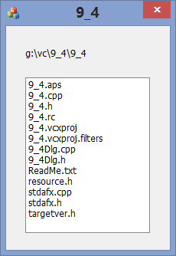
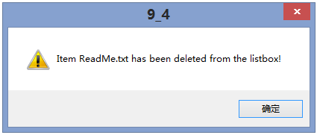
列表框应用举例
【例8@@1】创建一个单选列表框，并在该列表框中列出当前目录的文件，双击后删除该项

Slide 85
主要步骤如下：
(1)在对话框上放置一个List Box(IDC_LIST_DIR)控件和一个Static(IDC_STATIC_DIR )控件。List Box控件用于显示文件名称，Static控件用于显示当前显示的文件所在的目录
(2)为List Box控件添加CListBox类型成员变量 m_list

Slide 86
(3)在OnInitDialog函数中添加初始化列表框内容的代码
BOOL CMy9_4Dlg::OnInitDialog()
{ CDialog::OnInitDialog();
// TODO: Add extra initialization here
DWORD cchCurDir = MAX_PATH;
LPTSTR lpszCurDir;
TCHAR tchBuffer[MAX_PATH];
lpszCurDir = tchBuffer;
GetCurrentDirectory(cchCurDir, lpszCurDir);
DlgDirList(lpszCurDir, IDC_LIST_DIR, IDC_STATIC_DIR, 0);
return TRUE;
}
获得当前目录
设置列表框显示条目为当前目录下所有文件名

Slide 87
(4)为了实现双击条目删除的功能，需要响应列表框的LBN_DBLCLK消息
void CMy9_4Dlg:: OnLbnDblclkListDir()
{
// TODO: Add your control notification handler code here
int i = m_list.GetCurSel();
CString str;
m_list.GetText(i, str);
m_list.DeleteString(i);
CString msg = L"Item "+str+L" has been deleted from the listbox!";
AfxMessageBox(msg);
}

Slide 88
8.7 组合框控件

Slide 89
8.7.1 组合框(CComboBox)类的结构及组合框的特点
组合框=编辑框+列表框
组合框既可以进行输入又可以进行选择的控件。常见的组合框中列表框以隐藏的形式出现在编辑框下，当用户单击编辑框右侧的箭头时将弹出列表框。组合框的编辑框用于输入，列表框用于选择。

Slide 90
常用组合框消息
消 息 | 说 明 | 消 息 | 说 明
CB_SHOWDROPDOWN | 显示下拉列表框 | CB_GETCURSEL | 获取列表框中的选中项索引值
CB_ADDSTRING | 在列表框中加入新项 | CB_GETCOUNT | 获取列表框中的项的数目
CB_DELETESTRING | 在列表框中删除新项 | CB_GETLBTEXT | 获取列表框中的指定项的文本
CB_INSERTSTRING | 列表框中插入新项 | CB_GETLBTEXTLEN | 获取列表框中指定项的文本长度
CB_FINDSITING | 列表框中查询列表项 | CB_LIMITEXT | 限制编辑框中的字符串长度
CB_RESETCONTENT | 清空列表框 | CB_GETEDITSEL | 获取编辑框中的选择
CB_DIR | 在列表框中显示指定目录及文件 | CB_SETEDITSEL | 设置编辑框中的选择
CB_SETCURSEL | 设置列表框中的选中项

Slide 91
CCombox类的常用成员函数（其余见教材）
CCombox类的成员函数 | 功能说明
Create | 创建一个组合框对象
Clear | 删除当前选项，若编辑框中有内容，则清除
Copy | 将当前选中的内容复制至剪贴板
Cut | 将当前选中内容复制至剪贴板并删除当前选项
GetComboBoxInfo | 返回当前CCombox对象的信息
GetCount | 返回组合框中列表框的条目数
GetCurSel | 返回所选组合框中列表框条目的顺序号
GetEditSel | 返回一个DWORD型数据，低字表编辑框选中字符的开始位置，高字是选中文字的结束位置
GetItemHeight | 返回组合框中表示列表条目数
GetLBText | 返回组合框的列表中指定条目的字符串
GetLBTextLen | 返回组合框的列表中指定条目的字符串的长度
Paste | 将剪贴板中内容粘贴到编辑框
SetCurSel | 选中组合框的指定条目

Slide 92
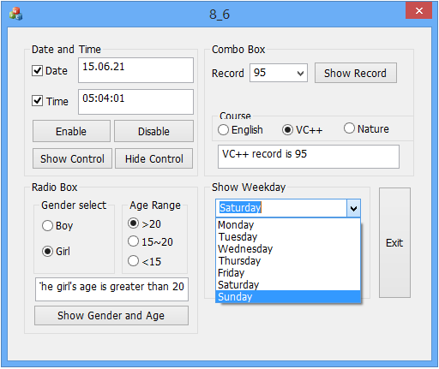
【例8-6】本程序为几种控件的综合应用

Slide 93
对象 | ID | Caption
Date and Time组框 | IDC_STATIC | Date and Time
复选框Date | IDC_DATE_CHECK | Date
复选框Time | IDC_TIME_CHECK | Time
Date编辑框 | IDC_DATE_EDIT | 无
Time编辑框 | IDC_TIME_EDIT | 无
Enable命令按钮 | IDC_ENABLE_BUTTON | Enable
Disable命令按钮 | IDC_DISABLE_BUTTON | Disable
Show Control命令按钮 | IDC_SHOW_BUTTON | Show Control
Hide Control按钮 | IDC_HIDE_BUTTON | Hide Control
Radio Box组框 | IDC_STATIC | Radio Box
Gender Select单选按钮组 | IDC_STATIC | Gender Select
Age Range单选按钮组 | IDC_STATIC | Age Range
Boy单选按钮 | IDC_Boy_RADIO | Boy
Girl单选按钮 | IDC_Girl_RADIO | Girl
>20单选按钮 | IDC_Age1_RADIO | >20
15-20单选按钮 | IDC_Age2_RADIO | 15~20
<15单选按钮 | IDC_Age3_RADIO | <15
Show Gender and Age按钮 | IDC_Show_Gender_Age_BUTTON | Show Gender and Age
Result编辑框 | IDC_Result_EDIT | 无
Combo Box组框 | IDC_STATIC | Combo Box
Course组框 | IDC_STATIC | Course
Show Record命令按钮 | IDC_SHOW_COMBO_BUTTON | Show Record
Show Combo编辑框 | IDC_SHOW_COMBO_EDIT | 无
English单选按钮 | IDC_ENGLISH_RADIO | Engliah
Computer单选按钮 | IDC_VC_RADIO | VC++
Nature单选按钮 | IDC_NATURE_RADIO | &Nature
Record组合框控件 | IDC_RECORD_COMBO | 无
Show Weekday组框 | IDC_STATIC | Show Weekday
Show Weekday组合框控件 | IDC_SHOW_WEEKDAY_COMBO | 无
Exit命令按钮 | IDC_EXIT_BUTTON | Exit

Slide 94
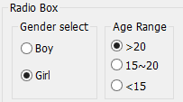
在Gender select组中只有Boy单选按钮选中Group属性
对于成组的单选按钮，只在每组的第一个按钮的属性中选中Group设置
在设计的过程中，同一组单选按钮必须一个接一个地放进对话框中，中间不能插入其它的控件 。
在Age Range组中只有“>20”单选按钮选中Group属性

Slide 95
Visual C＋＋按照放入对话框中的先后顺序，给每个控件赋一个ID值，所以控件的ID值是连续的。Group属性的控件之间的控件为一组。
可以从resource.h的资源头文件中得到ID值
……
#define IDC_Boy_RADIO 1008 //Boy和Girl的ID值是连续的
#define IDC_Girl_RADIO 1009
#define IDC_Age1_RADIO 1010 //Age1、Age2和Age3的ID值是连续的
#define IDC_Age2_RADIO 1011
#define IDC_Age3_RADIO 1012
……
#define IDC_ENGLISH_RADIO 1016 //ENGLISH、VC++和NATURE连续
#define IDC_VC_RADIO 1017
#define IDC_NATURE_RADIO 1018

Slide 96
ID | 变量名 | 类型
IDC_DATE_CHECK | m_DateCheck | BOOL
IDC_TIME_CHECK | m_TimeCheck | BOOL
IDC_DATE_EDIT | m_DateEdit | CEdit
IDC_TIME_EDIT | m_TimeEdit | CEdit
IDC_Boy_RADIO | m_GenderRadio | CButton
IDC_Age1_RADIO | m_AgeRadio | CButton
IDC_Result_EDIT | m_ResultEdit | CEdit
IDC_ENGLISH_RADIO | m_English | int
IDC_SHOW_COMBO_EDIT | m_ComboEdit | CString
IDC_RECORD_COMBO | m_Record | CComboBox
IDC_SHOW_WEEKDAY_COMBO | m_cb | CComboBox
控件及其连接的变量

Slide 97
1. 为复选框IDC_DATE_CHECK添加代码
UpdateData ()的参数为T/F，TRUE表示将控件的显示值取回到关联的变量中，FALSE表示用关联的变量的值设置控件的显示值。所以，UpdateData(TRUE)的作用是从屏幕上读取变量的值，然后将这些值刷新到与控件绑定的变量中。
void CMy8_6Dlg::OnBnClickedDateCheck()
{ UpdateData(TRUE);
if(m_DateCheck==TRUE)
{ CTime tNow;
tNow=CTime::GetCurrentTime();
CString sNow=tNow.Format("%y.%m.%d");
m_DateEdit.SetSel(0,-1);
m_DateEdit.ReplaceSel(sNow);
}
else
{ m_DateEdit.SetSel(0,-1);
m_DateEdit.ReplaceSel(L"");
}
UpdateData(FALSE);
}
用变量的值刷新屏幕。实际上，在这里可以省略掉该语句，因为我们设定的与编辑框相关联的变量是CEdit类型，如果是CString类型的话，则必须加上这条语句来更新屏幕。

Slide 98
CTime类
Ctime类的结构如下：
class CTime
{
public:
// Constructors
static CTime PASCAL GetCurrentTime();
CTime();
CTime(time_t time);
CTime(int nYear, int nMonth, int nDay, int nHour, int nMin,
int nSec,int nDST = -1);
CTime(WORD wDosDate, WORD wDosTime, int nDST = -1);
CTime(const CTime& timeSrc);
CTime(const SYSTEMTIME& sysTime, int nDST = -1);
CTime(const FILETIME& fileTime, int nDST = -1);
const CTime& operator=(const CTime& timeSrc);
const CTime& operator=(time_t t);

Slide 99
// Attributes
struct tm* GetGmtTm(struct tm* ptm = NULL) const;
struct tm* GetLocalTm(struct tm* ptm = NULL) const;
BOOL GetAsSystemTime(SYSTEMTIME& timeDest) const;
//以下定义了Ctime类的方法名
time_t GetTime() const;
int GetYear() const;
int GetMonth() const; // month of year (1 = Jan)
int GetDay() const; // day of month
int GetHour() const;
int GetMinute() const;
int GetSecond() const;
int GetDayOfWeek() const; // 1=Sun, 2=Mon, ..., 7=Sat
// Operations
// time math
CTimeSpan operator-(CTime time) const;
CTime operator-(CTimeSpan timeSpan) const;
CTime operator+(CTimeSpan timeSpan) const;

Slide 100
const CTime& operator+=(CTimeSpan timeSpan);
const CTime& operator-=(CTimeSpan timeSpan);
BOOL operator==(CTime time) const;
BOOL operator!=(CTime time) const;
BOOL operator<(CTime time) const;
BOOL operator>(CTime time) const;
BOOL operator<=(CTime time) const;
BOOL operator>=(CTime time) const;
// formatting using "C" strftime
CString Format(LPCTSTR pFormat) const;
CString FormatGmt(LPCTSTR pFormat) const;
CString Format(UINT nFormatID) const;
CString FormatGmt(UINT nFormatID) const;
......
private:
time_t m_time; //引入time_t数据类型，用于保存时间的内容
};

Slide 101
CTime类的对象描述一个绝对的时间和日期
例题中：
CTime tNow;
tNow=CTime::GetCurrentTime();
下面一条语句是将时间值转换为字符串类型：
CString sNow.Format(″%Y.%m.%d″);
函数Format的参数:
%Y是日期的年的表示法
%m是月的表示法（01到12）
%d是日的表示法（01到31）
接下来是将字符串的值显示在编辑框IDC_DATE_EDIT中，用下面两条语句实现：
m_DateEdit.SetSel(0,-1);
m_DateEdit.ReplaceSel(L″″)；
将当前的时间和日期赋给对象tNow

Slide 102
2.为复选框IDC_TIME_CHECK单击事件添加处理代码
void CMy8_6Dlg::OnBnClickedTimeCheck()
{ // TODO: 在此添加控件通知处理程序代码
UpdateData(TRUE);
if(m_TimeCheck==TRUE)
{ CTime tNow;
tNow=CTime::GetCurrentTime();
CString sNow=tNow.Format("%I:%M:%S");
m_TimeEdit.SetSel(0,-1);
m_TimeEdit.ReplaceSel(sNow);
}
else
{ m_TimeEdit.SetSel(0,-1);
m_TimeEdit.ReplaceSel(L"");
}
UpdateData(FALSE);
}

Slide 103
3.给Enable按钮添加代码
void CMy8_6Dlg::OnBnClickedEnableButton()
{ // TODO: 在此添加控件通知处理程序代码
GetDlgItem(IDC_DATE_CHECK)->EnableWindow(TRUE);
GetDlgItem(IDC_TIME_CHECK)->EnableWindow(TRUE);
m_DateEdit.EnableWindow(TRUE);
m_TimeEdit.EnableWindow(TRUE);
}
4.为Disable按钮连接代码
void CMy8_6Dlg::OnBnClickedDisableButton()
{// TODO: 在此添加控件通知处理程序代码
GetDlgItem(IDC_DATE_CHECK)->EnableWindow(FALSE);
GetDlgItem(IDC_TIME_CHECK)->EnableWindow(FALSE);
m_DateEdit.EnableWindow(FALSE);
m_TimeEdit.EnableWindow(FALSE);
}

Slide 104
5.为Show Control按钮添加代码
void CMy8_6Dlg::OnBnClickedShowButton()
{ // TODO: 在此添加控件通知处理程序代码
GetDlgItem(IDC_DATE_CHECK)->EnableWindow(SW_SHOW);
GetDlgItem(IDC_TIME_CHECK)->EnableWindow(SW_SHOW);
m_DateEdit.ShowWindow(SW_SHOW);
m_TimeEdit.ShowWindow(SW_SHOW);
}
6.为Hide Control按钮添加代码
void CMy8_6Dlg::OnBnClickedHideButton()
{ // TODO: 在此添加控件通知处理程序代码
GetDlgItem(IDC_DATE_CHECK)->EnableWindow(SW_HIDE);
GetDlgItem(IDC_TIME_CHECK)->EnableWindow(SW_HIDE);
m_DateEdit.ShowWindow(SW_HIDE);
m_TimeEdit.ShowWindow(SW_HIDE);
}

Slide 105
7.为Show Gender and Age按钮添加代码
void CMy8_6Dlg::OnBnClickedShowGenderAgeButton()
{ TCHAR sEdit[50];
int iSexRADIO;
int iAgeRADIO;
iSexRADIO=GetCheckedRadioButton(IDC_Boy_RADIO,IDC_Girl_RADIO);
if(iSexRADIO==IDC_Boy_RADIO)
wcscpy_s(sEdit,L"The boy's age is");
if(iSexRADIO==IDC_Girl_RADIO)
wcscpy_s(sEdit,L"The girl's age is");
iAgeRADIO=GetCheckedRadioButton(IDC_Age1_RADIO,IDC_Age3_RADIO);
if(iAgeRADIO==IDC_Age1_RADIO)
wcscat_s(sEdit,L" greater than 20");
if(iAgeRADIO==IDC_Age2_RADIO)
wcscat_s(sEdit,L" between 15 and 20");
if(iAgeRADIO==IDC_Age3_RADIO)
wcscat_s(sEdit,L" less than 15");
m_ResultEdit.SetSel(0,-1);
m_ResultEdit.ReplaceSel(sEdit);
}

Slide 106
8.为Show_Combo按钮添加代码
void CMy8_6Dlg::OnBnClickedShowComboButton()
{ UpdateData(TRUE);
TCHAR sCourseEdit[30];
TCHAR sRecordEdit[15];
int iCourseRadio;
iCourseRadio=GetCheckedRadioButton(IDC_ENGLISH_RADIO,IDC_NATURE_RADIO);
if(iCourseRadio==IDC_ENGLISH_RADIO)
wcscpy_s(sCourseEdit,L"English record is ");
if(iCourseRadio==IDC_VC_RADIO)
wcscpy_s(sCourseEdit,L"VC++ record is ");
if(iCourseRadio==IDC_NATURE_RADIO)
wcscpy_s(sCourseEdit,L"Natural record is ");
m_Record.GetWindowText(sRecordEdit,15);
wcscat_s(sCourseEdit,L" ");
wcscat_s(sCourseEdit,sRecordEdit);
m_ComboEdit=sCourseEdit;
UpdateData(FALSE);
}

Slide 107
9. 为IDC_SHOW_WEEKDAY_COMBO方法添加代码
void CMy8_6Dlg::OnCbnSelchangeShowWeekdayCombo()
{
CString msg;
m_cb.GetLBText(m_cb.GetCurSel(), msg);
AfxMessageBox(msg);
}
10. 为EXIT方法添加代码
void CMy8_6Dlg::OnBnClickedExitButton()
{
OnOK();
}

Slide 108
11.初始化单选按钮
程序一运行，单选按钮组及组合框中的条目都应确定，因此应进行初始化
BOOL Cch09_8Dlg::OnInitDialog()
{ ……
//----------- For redio buttons -------------
CheckRadioButton(IDC_Boy_RADIO,IDC_Girl_RADIO,IDC_Boy_RADIO);
CheckRadioButton(IDC_Age1_RADIO,IDC_Age3_RADIO,IDC_Age2_RADIO);
m_English=0;
//--- For Records --------
m_Record.AddString(L"85"); m_Record.AddString(L"90");
m_Record.AddString(L"95");
m_Record.SelectString(-1,L"95");
m_cb.AddString(L"Monday"); //------- For ComboBox -------
m_cb.AddString(L"Tuesday");
m_cb.AddString(L"Wednesday");
m_cb.AddString(L"Thursday");
m_cb.AddString(L"Friday");
m_cb.AddString(L"Saturday");
m_cb.AddString(L"Sunday");
UpdateData(FALSE);
return TRUE; }
由于m_English为int类型，可用赋值来选择单选按钮：m_English=0；表示选中的是第一个选项IDC_ENGLISH_RADIO，与语句：
CheckRadioButton(IDC_ENGLISH_RADIO,IDC_NATURE_RADIO, IDC_ENGLISH_RADIO)；
的功能一样。以此类推。

Slide 109
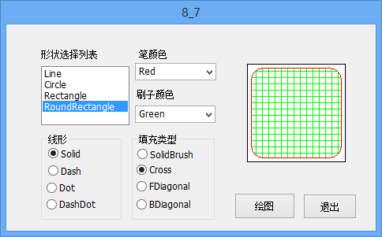
【例8-7】如下图所示创建应用程序，在“形状”列表框中选择要绘制的图形，在“笔颜色”下拉列表框中选择画笔的颜色，在“刷子颜色”下拉列表框中选择画刷的颜色，在“线型”组合框中选择画笔的线型，在“填充类型”中选择画刷填充类型，单击“绘图”按钮按照前面的选项绘制图形，单击“退出”按钮退出程序。

Slide 110
控件及其ID列表
控件 | ID | 添加变量
Solid按钮 | IDC_RADIO1(Group) | CButton m_LinestyleRadio
Dash按钮 | IDC_RADIO2
Dot按钮 | IDC_RADIO3
DashDot按钮 | IDC_RADIO4
SolidBrush按钮 | IDC_RADIO5(Group) | CButton m_FillstyleRadio
Cross按钮 | IDC_RADIO6
FDiagonal按钮 | IDC_RADIO7
BDiagonal按钮 | IDC_RADIO8
形状列表框 | IDC_SHAPE_LIST | CListBox m_Shapelist
笔颜色列表框 | IDC_PENCOLOER_COMBO | CComboBox m_pencolor
刷子颜色列表框 | IDC_BRUSHCOLOER_COMBO | CComboBox m_brushcolor
绘图按钮 | IDC_PAINT_BUTTON
退出按钮 | IDC_EXIT_BUTTON
单选按钮组仅定义第一个按钮变量

Slide 111
接着定义如下变量：
int m_BrushStyle; //画刷样式值
int m_PenStyle; //画笔样式值
COLORREF m_BrushColor; //画刷颜色
COLORREF m_PenColor; //画笔颜色

Slide 112
BOOL CMy8_7Dlg::OnInitDialog()
{……
// TODO: 在此添加额外的初始化代码
m_PenColor=RGB(255,0,0); //定义初始的画笔颜色
m_BrushColor=RGB(255,0,0); //定义初始的画刷颜色
m_PenStyle=PS_SOLID; //定义初始的画笔样式
m_BrushStyle=0; //定义初始的画刷样式
// --------------ShapeListBox-------------
m_Shapelist.AddString(L"Line"); //列表框中的四个选项
m_Shapelist.AddString(L"Circle");
m_Shapelist.AddString(L"Rectangle");
m_Shapelist.AddString(L"RoundRectangle");
m_Shapelist.SetCurSel(0); //缺省选择项
//------------- PenColorComboBox------ //笔颜色组框选项
m_pencolor.AddString(L"Red");
m_pencolor.AddString(L"Green");
m_pencolor.AddString(L"Blue");
m_pencolor.AddString(L"Yellow");

Slide 113
m_pencolor.AddString(L"SkyBlue");
m_pencolor.SelectString(-1,L"Red");
// ------ BrushColorComboBox ------- //画刷颜色组框选项
m_brushcolor.AddString(L"Red");
m_brushcolor.AddString(L"Green");
m_brushcolor.AddString(L"Blue");
m_brushcolor.AddString(L"Yellow");
m_brushcolor.AddString(L"SkyBlue");
m_brushcolor.SelectString(-1,L"Red"); //初始画刷选项
// ------ RadioButton ---------------
CheckRadioButton(IDC_RADIO1,IDC_RADIO4,IDC_RADIO1); //单选按钮初始选项
CheckRadioButton(IDC_RADIO5,IDC_RADIO8,IDC_RADIO5);
return TRUE; // 除非将焦点设置到控件，否则返回 TRUE
}

Slide 114
“绘图”按钮的单击操作
void CMy8_7Dlg::OnBnClickedPaintButton() //响应“绘图”按钮
{ // TODO: 在此添加控件通知处理程序代码
CClientDC dc(this); //构造一个DC,传入当前对象.表示在当前对象使用
CPen *hpenOld,penNew; //定义画笔
CBrush *hbrushOld,brushNew,brushBk; //定义画刷
CRect rectClient;
GetClientRect(&rectClient);// 获取窗口客户区坐标，指定客户区的左上角和右下角
CRect rectDraw(rectClient.right-255,50,rectClient.right-130,175); //定义作图区域
brushBk.CreateSolidBrush(RGB(255,255,255)); //创建黑色画刷
hbrushOld=dc.SelectObject(&brushBk); //选入黑色背景刷
dc.Rectangle(rectDraw); //绘制矩形

Slide 115
//选画刷和画笔
if(m_BrushStyle!=0) //处理画刷风格的函数不同
brushNew.CreateHatchBrush(m_BrushStyle,m_BrushColor);
else
brushNew.CreateSolidBrush(m_BrushColor);
penNew.CreatePen(m_PenStyle,1,m_PenColor); //创建画笔
dc.SelectObject(&brushNew); //将新创建的画刷选入设备环境
hpenOld=dc.SelectObject(&penNew); //将新创建的画笔选入设备环境
if(m_Shapelist.GetSel(0)) //根据列表框的选项确定图形
{ dc.MoveTo(rectDraw.left,rectDraw.top);
dc.LineTo(rectDraw.right,rectDraw.bottom);
}
else if(m_Shapelist.GetSel(1))
dc.Ellipse(rectDraw);
else if(m_Shapelist.GetSel(2))
dc.Rectangle(CRect(rectClient.right-250,55,rectClient.right-135,170));
else if(m_Shapelist.GetSel(3))
dc.RoundRect(CRect(rectClient.right-250,55,rectClient.right-135,170),CPoint(30,30));
}

Slide 116
下面是“退出”按钮的响应代码：
void CMy8_7Dlg::OnBnClickedExitButton()
{
OnOK();
}
下面是8个单选按钮的消息响应代码。
void CMy8_7Dlg::OnBnClickedRadio1()
{
m_PenStyle=PS_SOLID; //设置画笔样式
}
void CMy8_7Dlg::OnBnClickedRadio2()
{
m_PenStyle=PS_DASH;
}
void CMy8_7Dlg::OnBnClickedRadio3()
{
m_PenStyle=PS_DOT;
}

Slide 117
void CMy8_7Dlg::OnBnClickedRadio4()
{
m_PenStyle=PS_DASHDOT;
}
void CMy8_7Dlg::OnBnClickedRadio5()
{
m_BrushStyle=0; //设置画刷样式
}
void CMy8_7Dlg::OnBnClickedRadio6()
{
m_BrushStyle=HS_CROSS;
}
void CMy8_7Dlg::OnBnClickedRadio7()
{
m_BrushStyle=HS_FDIAGONAL;
}
void CMy8_7Dlg::OnBnClickedRadio8()
{
m_BrushStyle=HS_BDIAGONAL;
}

Slide 118
“画笔组合框” 的消息响应:
void CMy8_7Dlg::OnCbnSelchangePencoloerCombo()
{
// TODO: 在此添加控件通知处理程序代码
int i;
i=m_pencolor.GetCurSel(); //获取当前的画笔颜色
if(i==0)
m_PenColor=RGB(255,0,0); //设置成画图使用的颜色
else if(i==1) m_PenColor=RGB(0,255,0);
else if(i==2) m_PenColor=RGB(0,0,255);
else if(i==3) m_PenColor=RGB(255,255,0);
else if(i==4) m_PenColor=RGB(0,255,255);
}

Slide 119
下面的代码是画刷组合框的消息响应。
void CMy8_7Dlg::OnCbnSelchangeBrushcoloerCombo()
{
// TODO: 在此添加控件通知处理程序代码
int i;
i=m_brushcolor.GetCurSel(); //获取当前的画刷颜色
if(i==0)
m_BrushColor=RGB(255,0,0); //设置画图使用的填充颜色
else if(i==1) m_BrushColor=RGB(0,255,0);
else if(i==2) m_BrushColor=RGB(0,0,255);
else if(i==3) m_BrushColor=RGB(255,255,0);
else if(i==4) m_BrushColor=RGB(0,255,255);
}

Slide 120
8.8 对话框通用控件
大部分控件都是在对话框中使用的，无论是基于对话框的应用程序还是Doc/View结构的应用程序，控件通常是放在对话框中的。

Slide 121
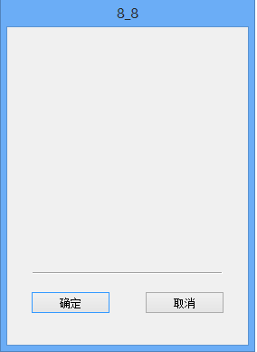
8.8.1 Picture控件的使用
(1)分隔线（8_8_1）
将Picture控件拖放到对话框上，【Type】属性选择“Etched Horz”，【Color】属性选择“Etched”，将控件拖到最细，这时，Picture控件看起来的效果就跟一条分隔线一样了

Slide 122
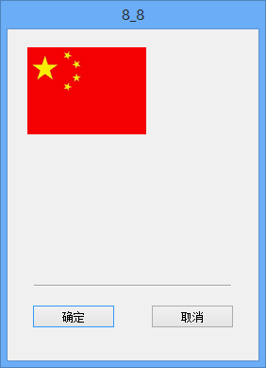
(2) 图片(8_8_2)
继续安放一个Picture控件，将【Type】属性设置为“Icon”或者“Bitmap”的时候，可以设置【Image】属性为相应的资源ID，来显示图标或位图。
在资源中导入一名一幅位图，命名为IDB_BITMAP1设置Picture控件【Type】为“Bitmap”，
【Image】为“IDB_BITMAP1”

Slide 123
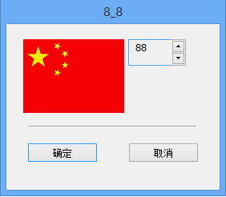
8.8.2 Spin控件的使用(8_8_3)
Spin按钮控件提供了一对箭头，用户通过点击箭头可以微调该控件所表示的数值。
Spin控件通常和tab order位于它之前的控件成对使用(如编辑框)。通过CSpinButtonCtrl的GetBuddy方法可获得与之配对的控件
Spin控件的是CSpinButtonCtrl类
成员函数 | 描述
CSpinButtonCtrl | CSpinButtonCtrl类的构造函数
Create | 创建一个微调按钮对象
SetBase/GetBase | 设置/获取控件当前的基值
SetBuddy/GetBuddy | 设置/获取该控件的伙伴窗口
SetPos/GetPos | 设置/获取当前位置的值
SetRange/GetRange | 设置/获取控件的取值范围

Slide 124

向对话框拖放一个Edit控件，置为只读，然后拖放一个Spin控件紧挨着刚才拖放的Edit控件，两个控件的ID都是用默认值，设置Spin控件的【Allignment】属性为“Right Align”，选中【Auto buddy】属性
BOOL CMy8_8Dlg::OnInitDialog()
{ ……
// TODO: Add extra initialization here
CSpinButtonCtrl* pSpin =(CSpinButtonCtrl*) GetDlgItem(IDC_SPIN1);
pSpin->SetRange(0, 100);
pSpin->SetPos(50);
pSpin->GetBuddy()->SetWindowText(L"5.0");
return TRUE; }
设置Spin的范围是0～100，当前位置是50，同时设置它的配对控件的显示值

Slide 125
如果希望Edit控件显示的范围是0～100，每次微调步长为1，为此，我们还需要响应spin控件的上下箭头操作的代码。由于spin控件存在于对话框中，因此可以在对话框中通过“类向导”来添加WM_VSCROLL消息的响应，代码如下：
void CMy8_8Dlg::OnVScroll(UINT nSBCode, UINT nPos, CScrollBar* pScrollBar)
{ // TODO: 在此添加消息处理程序代码和/或调用默认值
if (pScrollBar->GetDlgCtrlID() == IDC_SPIN1)
{ CString strValue; //定义一字符串对象存储编辑框中要显示的内容
strValue.Format(L"%3d", (long) nPos);
((CSpinButtonCtrl*) pScrollBar)->GetBuddy()->SetWindowText(strValue);
}
CDialogEx::OnVScroll(nSBCode, nPos, pScrollBar);
}

Slide 126
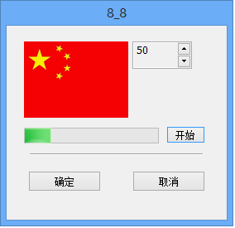
8.8.3 Progress控件的使用(8_8_4)
进度控件是一个用来指示长时间操作的进展程度的控件。MFC中表示进度控制的是CProgressCtrl类
成员函数 | 描述
CProgressCtrl | 类CProgressCtrl的构造函数
Create | 创建进度条对象
SetRange/GetRange | 设置/获取进度条的表示范围
SetPos/GetPos | 设置/获取进度条的当前位置
SetStep/GetStep | 设置/获取进度条的渐进步长
StepIt | 前进一步
进度条有一个范围和当前位置。范围表示整个操作的持续时间，当前位置表示当前进行到的位置，进度条根据当前位置来判断进行的百分比，来显示进度。

Slide 127
添加一个Progress控件，保持默认ID，设置Smooth属性为true。在旁边添加一个按钮，设置ID为“IDC_BUTTON_START”，Caption为“开始”
在OnInitDialog中添加如下代码：
CProgressCtrl* pProg =(CProgressCtrl*) GetDlgItem(IDC_PROGRESS1);
pProg->SetRange(0, 100);
pProg->SetPos(0);
为“开始”按钮添加点击事件实现代码：
void CMy8_8Dlg::OnBnClickedButtonStart()
{ CProgressCtrl* pProg=(CProgressCtrl*)GetDlgItem(IDC_PROGRESS1);
pProg->SetPos(0);
SetTimer(2000,100,NULL);
}
现在试运行一下？
无效！

Slide 128
因为在“开始”按钮的响应函数中设置了SetTimes函数，那么这个函数要定时器的消息才能进行，在CCtrlDlg中添加对WM_TIMER消息的响应函数
在对话框中添加对WM_TIMER消息的响应函数：
void CMy8_8Dlg::OnTimer(UINT_PTR nIDEvent)
{ if(nIDEvent ==2000)
{ CProgressCtrl* pProg = (CProgressCtrl*) GetDlgItem(IDC_PROGRESS1);
pProg->SetPos(pProg->GetPos()+1);
if(pProg->GetPos() >= 100)
{ KillTimer(nIDEvent);
AfxMessageBox(L"进行完毕");
}
}
CDialogEx::OnTimer(nIDEvent);
}
每隔0.1秒，进度条前进一步

Slide 129
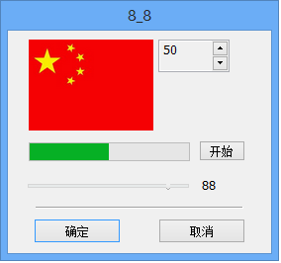
8.8.4 Slider控件的使用(8_8_5)
滑块控件可以使用户通过拖动滑块来快速获得指定的数据。当用户滑动滑块的时候，控件将发送消息来指示变化。
成员 | 描述
CSliderCtrl | 构造函数
Create | 创建滑动条对象
SetRange/GetRange | 设置/获取表示范围
SetPos/GetPos | 设置/获取当前位置
SetSelection | 设置选取范围
SetBuddy | 设置伙伴窗口
滑块控件在选择一系列离散值或者一段连续范围内的时候十分有用

Slide 130
在对话框上增加一个Slider控件，设置Point属性为“Bottom/Right”，然后在旁边添加Static控件，ID设置为IDC_STATIC_SLIDER。该控件用来显示滑块的当前位置。
在OnInitDialog函数中添加如下代码：
CString strText1;
CSliderCtrl* pSlide1 =(CSliderCtrl*) GetDlgItem(IDC_SLIDER1);
pSlide1->SetRange(0, 100);
pSlide1->SetPos(50);
strText1.Format(L"%d", pSlide1->GetPos());
SetDlgItemText(IDC_STATIC_SLIDER, strText1);
如果此时运行，滑块可以被移动，但位置值不会变

Slide 131
为了响应滑块移动的消息，添加WM_HSCROLL消息的响应（Slider是水平的，如果是垂直的，则需要响应WM_VSCROLL）。实现如下：
void CMy8_8Dlg::OnHScroll(UINT nSBCode, UINT nPos, CScrollBar* pScrollBar)
{ if(pScrollBar->GetDlgCtrlID() == IDC_SLIDER1)
{
CSliderCtrl* pSlide = (CSliderCtrl*) pScrollBar;
CString strText;
strText.Format(L"%d", pSlide->GetPos());
SetDlgItemText(IDC_STATIC_SLIDER, strText);
}
CDialogEx::OnHScroll(nSBCode, nPos, pScrollBar);
}

Slide 132
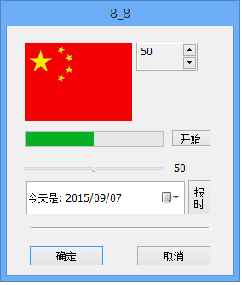
8.8.5 Date Time Picker控件的使用(8_8_6)
Date Timer Picker可以用来接收日期或者时间输入。用户可以直接按照指定的形式输入，也可以在弹出的日历控件中选择日期。
时间若以字符串形式输入，则由于输入的多样性，程序不好解析
成员 | 描述
CDateTimeCtrl | 类CDateTimeCtrl的构造函数。
Create | 创建日期控件对象。
SetMothCalColor/ GetMothCalColor | 设置/获取日历控件的颜色，包括背景、文字等颜色。
SetFormat | 设置显示日期的格式。
SetRange/GetRange | 设置/获取日期范围。
SetTime/ GetTime | 设置/获取表示的时间。
GetDateTimePickerInfo | 获取有关当前日期和时间控件的信息。
SetMonthCalColor/GetMonthCalColor | 设定/获取时间控件中月历的给定部分的颜色。
SetMonthCalStyle/GetMonthCalStyle | 设定/获取时间控件中月历的给定部分的样式

Slide 133
在对话框上添加一个Date Time Picker控件，设置Format为“Short Date”，选择“Use Spin Control”为true，如果不选择使用Spin控件，则用户在弹出的日历控件中进行输入。在该控件旁边添加一个按钮，ID为“IDC_BUTTON_TIME”，Caption为“报时”。
在OnInitDialog中添加如下代码：
CDateTimeCtrl* pDT =
(CDateTimeCtrl*) GetDlgItem(IDC_DATETIMEPICKER1);
CString formatStr= _T("'今天是: 'yy'/'MM'/'dd");
pDT->SetFormat(formatStr);

Slide 134
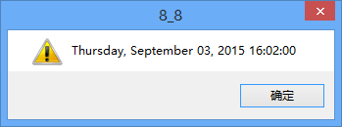
添加对【报时】按钮的点击事件的响应函数：
void CMy8_8Dlg::OnBnClickedButtonTime()
{ CDateTimeCtrl* pDT =(CDateTimeCtrl*)GetDlgItem(IDC_DATETIMEPICKER1);
CTime t;
pDT->GetTime(t);
CString s = t.Format(L"%A, %B %d, %Y %H:%M:%S" );
AfxMessageBox(s);
}

Slide 135
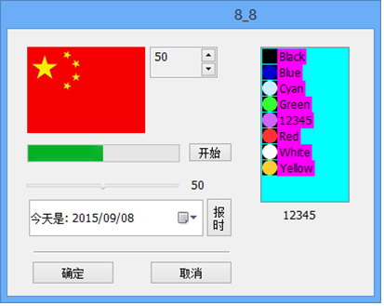
8.8.6 List Control控件的使用(8_8_7)
列表控件

Slide 136
列表控件是Windows应用程序中最常用的控件之一。最常见的用途就是资源管理器右边的文件列表。
MFC中使用CListCtrl类来封装列表控件的功能。
列表控件通常可以包括一个图标和一个标签。此外，每一项还可以具有其它附加信息，例如资源管理器中文件的具体信息就是附加信息。

Slide 137
列表控件的主要成员函数
成员函数 | 描述
CListCtrl | 构造CListCtrl对象
Create | 创建列表控件
SetBkColor/GetBkColor | 设置/获取背景颜色
SetImageList | 设置图像列表
GetImageList | 返回列表项图像句柄
SetItem/GetItem | 设置列表项属性
GetItemRect | 获得列表项的所占区域
GetEditControl | 获得当前正在编辑的列表项的Edit控件句柄
SetTextColor/GetTextColor | 设置/获取文字颜色
SetItemText | 设置列表项的标签文字
GetHotItem | 获得当前位于鼠标之下的列表项
GetSelectionMark | 获得当前选择的列表项
SubItemHitTest | 获得指定点下的列表项
SetTextBkColor | 设置文字背景颜色
SetBkImage | 设置背景图片
InsertItem | 插入列表项
EditLabel | 启动显示编辑标签文字
CreateDragImage | 创建用于拖放的图片

Slide 138
图标视图：每项显示32×32图标，在图标下面显示标签。用户可以将图标拖放到视图内任何位置
小图标视图：每项显示16×16图标，在图标右边显示标签。用户可以将图标拖放到视图内任何位置
列表控件的视图风格
列表视图：每项显示16×16图标，在图标右边显示标签。每一项按列排列，不能随意拖动图标
报表视图：每项占一行，第一列是主项，显示16×16图标，在图标右侧显示标签。右边的列显示子项，具体由程序来决定

Slide 139








在ResourceView的Icon栏内创建的8个32*32的8位BMP图标资源
由于添加了8个位图图标，要加载这些图标，就要创建一个CImageList的对象，在CMy8_8Dlg类中增加成员如下：
CImageList m_imageList;
ID | 图标 | ID | 图标
IDI_ICON_BLACK |  | IDI_ICON_WHITE
IDI_ICON_GREEN |  | IDI_ICON_PURPLE
IDI_ICON_BLUE |  | IDI_ICON_CYAN
IDI_ICON_RED |  | IDI_ICON_YELLOW

Slide 140
在OnInitDialog函数中添加初始化图片列表的代码：
HICON hIcon[8]; int n;
m_imageList.Create(16, 16, ILC_COLOR8, 8, 8);
hIcon[0] = AfxGetApp()->LoadIcon(IDI_ICON_WHITE);
hIcon[1] = AfxGetApp()->LoadIcon(IDI_ICON_BLACK);
hIcon[2] = AfxGetApp()->LoadIcon(IDI_ICON_RED);
hIcon[3] = AfxGetApp()->LoadIcon(IDI_ICON_BLUE);
hIcon[4] = AfxGetApp()->LoadIcon(IDI_ICON_YELLOW);
hIcon[5] = AfxGetApp()->LoadIcon(IDI_ICON_CYAN);
hIcon[6] = AfxGetApp()->LoadIcon(IDI_ICON_PURPLE);
hIcon[7] = AfxGetApp()->LoadIcon(IDI_ICON_GREEN);
for (n = 0; n < 8; n++)
m_imageList.Add(hIcon[n]);

Slide 141
Create函数的原型如下：
BOOL Create( int cx, int cy, UINT nFlags, int nInitial, int nGrow );
具体参数如下：
cx定义图像的宽度，单位为象素；
cy定义图象的高度，单位为象素；
nFlags确定建立图像列表的类型；
nInitial用来确定图像列表包含的图像数量；
nGrow用来确定图像列表可控制的图像数量。
参数值 | 含义
ILC_COLOR | 如果没有定义颜色位数，采用缺省的值
LC_COLOR4 | 4位颜色的位图（缺省值）
ILC_COLOR8 | 8位颜色的位图
ILC_COLOR16 | 16位颜色的位图
ILC_COLOR24 | 24位颜色的位图
ILC_COLOR32 | 32位颜色的位图.
ILC_COLORDDB | 使用设备相关的位图

Slide 142
创建标签资源，也就是每一项的文字，在OnInitDialog函数中添加如下实现代码：
LPCTSTR color[]={L"Black",L"Blue",L"Cyan",L"Green",
L"Purple",L"Red",L"White",L"Yellow"};
有了这些资源，就可以创建列表控件了。
在对话框上添加一个List Control，其ID为IDC_LIST1，在样式中选择视图(view)风格为List，并选择Edit lables选项为True。
视图风格为列表风格，也就是图标按列排列。设置【Edit lables】属性，允许用于可编辑标签。

Slide 143
为了创建控件，首先在OnInitDialog中添加如下代码：
CListCtrl* pList = (CListCtrl*) GetDlgItem(IDC_LIST1); // 获得控件对象
pList->SetImageList(&m_imageList, LVSIL_SMALL); // 设置小图标图片列表
for (n = 0; n < 8; n++)
{ // 第一个参数为项id，第二个为标签文字，第三个为对应图片列表id
pList->InsertItem(n, color[n], n);
}
pList->SetBkColor(RGB(0, 255, 255)); // 设置背景色
pList->SetTextBkColor(RGB(255, 0, 255)); //设置文字的背景色
现在编译运行已经可以看到列表的运行效果了。

Slide 144
在列表控件下添加static控件，ID为IDC_STATIC_LIST1。对列表控件添加对LVN_ITEMCHANGED消息的响应：
void CMy8_8Dlg::OnLvnItemchangedList1(……)
{ LPNMLISTVIEW pNMLV =
reinterpret_cast<LPNMLISTVIEW>(pNMHDR);
// TODO: 在此添加控件通知处理程序代码
CListCtrl* pList = (CListCtrl*) GetDlgItem(IDC_LIST1);
int nSelected = pNMLV->iItem;
if (nSelected >= 0)
{
CString strItem = pList->GetItemText(nSelected, 0);
SetDlgItemText(IDC_STATIC_LIST, strItem);
}
*pResult = 0;
}

Slide 145
前面出现了LPNMLISTVIEW数据结构，该结构体存放了列表视图控件通知消息的相关信息，其定义如下：
typedef struct tagNMLISTVIEW
{
NMHDR hdr; //标准的NMHDR结构
int iItem; //列表项的索引
int iSubItem; //列表子项的索引
UINT uNewState; //列表项或列表子项的新状态
UINT uOldState; //列表项或列表子项原来的状态
UINT uChanged; //取值与LVITEM的mask成员相
//同，用来表明哪些状态发生了变化
POINT ptAction; //事件发生时鼠标的客户区坐标
LPARAM lParam; //32位的附加数据
} NMLISTVIEW, *LPNMLISTVIEW;

Slide 146
在设置控件属性时，设置了Edit labels属性，下面是对列表控件的NM_RCLICK消息的响应：
void CMy8_8Dlg::OnNMRClickList1(……)
{ LPNMITEMACTIVATE pNMItemActivate =
reinterpret_cast<LPNMITEMACTIVATE>(pNMHDR);
// TODO: 在此添加控件通知处理程序代码
NM_LISTVIEW* pNMListView = (NM_LISTVIEW*)pNMHDR;
CListCtrl* pList = (CListCtrl*) GetDlgItem(IDC_LIST1);
int nSelected = pNMListView->iItem;
if (nSelected >= 0)
pList->EditLabel(nSelected);
*pResult = 0;
}

Slide 147
运行程序，右击某一项，已可以编辑标签了，但无法保存编辑效果。若要保存，需要响应列表控件的LVN_ENDLABELEDIT消息，在这里可以判断新输入的文字是否合法，然后设置标签为编辑得到的文字：
void CMy8_8Dlg::OnLvnEndlabeleditList1(NMHDR *pNMHDR, LRESULT *pResult)
{ NMLVDISPINFO *pDispInfo =
reinterpret_cast<NMLVDISPINFO*>(pNMHDR);
// TODO: 在此添加控件通知处理程序代码
LVITEMW item = pDispInfo->item;
CString str =item.pszText;
str.TrimLeft();
str.TrimRight();
if(str.GetLength() > 0)
{ CListCtrl* pList = (CListCtrl*) GetDlgItem(IDC_LIST1);
pList->SetItemText(item.iItem, item.iSubItem, item.pszText);
}
*pResult = 0;
}

Slide 148
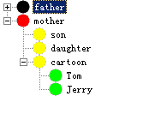
8.8.7 Tree Control控件的使用(9_9_8)
树状视图控件是一种用来显示层次结构的控件，例如Windows资源管理器左边的视图。视
图中的每一项包括一个标签，位图是可选的，每项还可以附加若干子项。点击每一项，可展开或合拢当前树节点

Slide 149
本例中继续使用List Control中的图标。接下来在对话框中添加树状控件，其ID为IDC_TREE1，设置Has buttons、Has lines、Lines at root和Edit labels属性 为TRUE
Has buttons：决定可展开项之前是否有“+”、“－”按钮
Has Lines：决定相关节点之间是否显示虚线连接
Lines at root：决定位于第一层的节点之间是否有虚线连接
Edit labels：表示标签是否可编辑

Slide 150
然后在OnInitDialog函数中添加如下代码：
CTreeCtrl* pTree = (CTreeCtrl*) GetDlgItem(IDC_TREE1);
pTree->SetImageList(&m_imageList, TVSIL_NORMAL); // 设置图片列表
TV_INSERTSTRUCT tvinsert; //创建待插入的TV_INSERTSTRUCT结构
tvinsert.hParent = NULL; // 无父结点
tvinsert.hInsertAfter = TVI_LAST; // 插入到本层最后
tvinsert.item.mask = TVIF_IMAGE | TVIF_SELECTEDIMAGE| TVIF_TEXT;
//掩码:图标/选中图标/文字
tvinsert.item.hItem = NULL; // 句柄为空
tvinsert.item.state = 0; // 状态
tvinsert.item.stateMask = 0; // 状态掩码，不使用这两项
tvinsert.item.cchTextMax = 6; // 最大文字长度，忽略
tvinsert.item.iSelectedImage = 1; // 选中图标索引
tvinsert.item.cChildren = 0; // 没有子节点
tvinsert.item.lParam = 0; // 自定义数据

Slide 151
// 创建第一层
tvinsert.item.iImage = 2; // 一般图标
tvinsert.item.pszText = L"father"; // 插入第一层第一个节点
HTREEITEM hDad = pTree ->InsertItem(&tvinsert);
tvinsert.item.pszText = L"mother"; // 插入第一层第二个节点
HTREEITEM hMom = pTree->InsertItem(&tvinsert);
// 创建第二层
tvinsert.hParent = hDad; // 父节点为"father"
tvinsert.item.iImage = 3; // 一般图标
tvinsert.item.pszText = L"son"; // 插入第二层"father"的第一个节点
pTree->InsertItem(&tvinsert);
tvinsert.item.pszText = L"daughter"; // 插入第二层的第二个节点
pTree->InsertItem(&tvinsert);
tvinsert.hParent = hMom; // 父结点为"mother"
tvinsert.item.iImage = 4;

Slide 152
tvinsert.item.pszText =L"son"; // 插入第二层的第一个节点
pTree->InsertItem(&tvinsert);
tvinsert.item.pszText = L"daughter"; // 插入第二层的第二个节点
pTree->InsertItem(&tvinsert);
tvinsert.item.pszText =L"cartoon"; // 插入第二层的第三个节点
HTREEITEM hOther = pTree->InsertItem(&tvinsert);
// 创建第三层
tvinsert.hParent = hOther; // 父结点为"cartoon"
tvinsert.item.iImage = 7;
tvinsert.item.pszText = L"Tom"; // 插入第三层的第一个节点Tom
pTree->InsertItem(&tvinsert);
tvinsert.item.pszText = L"Jerry"; // 插入第三层的第二个节点Jerry
pTree->InsertItem(&tvinsert);

Slide 153
理解上述代码的关键在于理解关键函数InsertItem和TV_INSERTSTRUCT和TV_ITEM数据结构。
InsertItem的函数执行的功能是向树状控件中插入一项，至于这一项什么样子，要插入到什么位置，全部由InsertItem的TV_INSERTSTRUCT类型的参数来描述，

Slide 154
下面通过添加一些对树状控件常用消息的响应来说明树状控件的一般使用方法。首先在树状控件旁边添加一个static控件，ID设置为IDC_STATIC_TREE。为树状控件添加对TVN_SELCHANGED消息的响应：
void CEx9_9Dlg::OnSelchangedTree1(……)
{ NM_TREEVIEW* pNMTreeView = (NM_TREEVIEW*)pNMHDR;
// TODO: Add your control notification handler code here
CTreeCtrl* pTree = (CTreeCtrl*) GetDlgItem(IDC_TREE1);
HTREEITEM hSelected = pNMTreeView->itemNew.hItem;
if (hSelected != NULL)
{ TCHAR text[31]; TV_ITEM item;
item.mask = TVIF_HANDLE | TVIF_TEXT;
item.hItem = hSelected;
item.pszText = text;
item.cchTextMax = 30;
VERIFY(pTree->GetItem(&item));
SetDlgItemText(IDC_STATIC_TREE, text);
}
*pResult = 0;
}

Slide 155
在向对话框添加控件时，设置了Edit labels属性，使得树状控件可编辑，双击节点文字便进入编辑状态，响应编辑状态结束消息的方法与响应列表控件的编辑结束消息完全一样。对TVN_ENDLABELEDIT消息的响应函数，实现如下：
void CEx9_9Dlg::OnEndlabeleditTree1(……)
{LPNMTVDISPINFO pTVDispInfo = reinterpret_cast<LPNMTVDISPINFO>(pNMHDR);
//TODO:Add your control notification handler code here
TVITEMW item = pTVDispInfo->item;
CString str =item.pszText;
str.TrimLeft();
str.TrimRight();
if(str.GetLength() > 0)
{ CTreeCtrl* pTree =(CTreeCtrl*) GetDlgItem(IDC_TREE1);
pTree->SetItemText(item.hItem,item.pszText);
}
*pResult = 0;
}

Slide 156
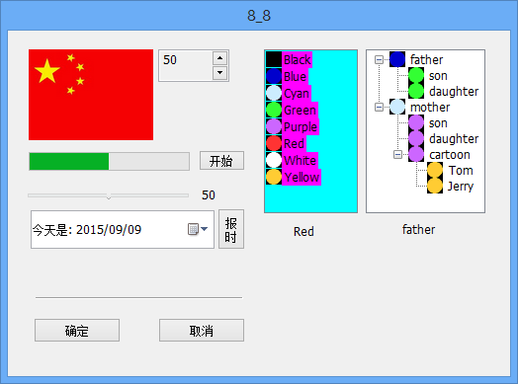

Slide 157
8.8.8 Extended Combo Box控件的使用
扩展的复合框继承自普通的复合框。MFC提供了CComboBoxEx来实现扩展复合框的功能。使用扩展的复合框，你不再需要自己实现在复合框中绘制图片的功能了。使用扩展的复合框可以通过图象列表来访问图象。

Slide 158
向对话框添加扩展对话框控件(Extended Combo Box)，ID为IDC_COMBOBOXEX1，类型(Type)为Dropdown。在OnInitDialog函数中添加如下代码：
CComboBoxEx * pComboEx=(CComboBoxEx *)GetDlgItem(IDC_COMBOBOXEX1);
pComboEx->SetImageList(&m_imageList);
COMBOBOXEXITEM comboItem;
comboItem.mask = CBEIF_IMAGE | CBEIF_INDENT | CBEIF_SELECTEDIMAGE | CBEIF_TEXT ;
for(int i=0; i<8; i++)
{
comboItem.iItem = i;
comboItem.iImage = i;
comboItem.iSelectedImage = i;
comboItem.iIndent = i;
comboItem.pszText = color[i];
pComboEx->InsertItem(&comboItem);
}

Slide 159
